Slide 1
33. Zasadnutie RVVTI
Misia Zdravie 2030
Petra Zappe, koordinátorka programu Misia Zdravie 2030
10. júna 2025

Slide 2
Ako vznikla Misia Zdravie?
Horizont Európa 2021–2027
Misia predstavuje nový prístup k tvorbe verejných politík s cieľom priniesť konkrétne riešenia pre niektoré z našich najväčších celospoločenských výziev.
Národná stratégia výskumu, vývoja a inovácií 2030
Misia je strategickým mechanizmom schválenej Národnej stratégie výskumu, vývoja a inovácii 2030, ktorá kladie dôraz na systémové riešenia spoločenských výziev s vysokou pridanou hodnotou pre občanov.
Doména „Zdravá spoločnosť“ v rámci RIS3 2021+
Program je prioritou domény, ktorá sa orientuje na zlepšenie zdravotného stavu populácie, zvýšenie efektivity zdravotného systému a posilnenie prevencie. Podporilo ju viac ako 150 odborníkov.

Slide 3
Čo sa udialo v priebehu posledného roka?

Slide 4
Proces prípravy programu Misia Zdravie sme postavili na troch kľúčových aspektoch:
Dáta
Všetky rozhodnutia a návrhy vychádzajú z detailnej analýzy dát.
Spolupráca
Spolupráca viacerých rezortov zabezpečuje komplexnosť a efektívnosť riešení.
Participácia
Zapojili sme široké spektrum odborníkov, stakeholderov a verejnosti.

Slide 6
Hlavný cieľ Zlepšíme kvalitu života takmer 3 miliónom občanov vďaka prevencii, skríningu, včasnému záchytu, správnej diagnostike a liečbe a vďaka funkčnému modelu manažmentu cesty občana / pacienta v oblasti nádorových ochorení, ochorení mozgu a kardiovaskulárneho systému.
KARDIO PACIENTOM
Počet obyvateľov s vysokým krvným tlakom do 2030:
2,270,000
ONKO PACIENTOM
Počet nových onkologických prípadov od 2024 do 2030:
253,000
NEURO PACIENTOM Prevalencia neurologických ťažkostí a ochorení v 2030:
770,000

Slide 7
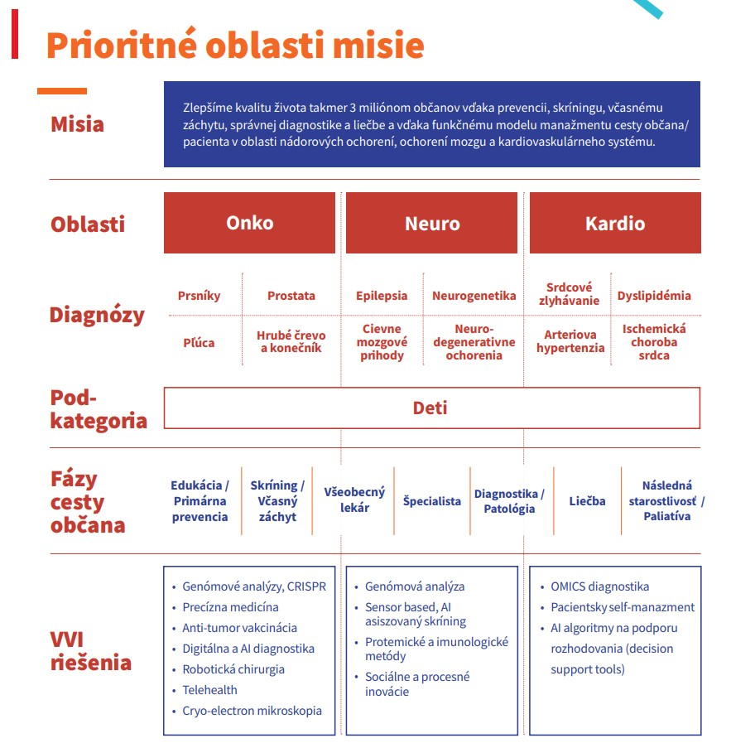

Slide 8
DEFINOVANIE CELOSPOLOČENSKEJ VÝZVY:
Cesta pacientky – karcinóm prsníka
Diagnostika
Patológia
Skríning/ včasný záchyt
nedostatok informácií o možnostiach a spôsobe liečby
Liečba
absencia základných informácií o úvodných krokoch pri identifikovaní možného problému
nedostatočný management pacientky od identifikácie problému v bežných pracoviskách
Vzdelávanie/ prevencia
absencia základných informácií o úvodných krokoch pri identifikovaní možného problému
Všeobecný lekár/ včasný záchyt
Špecialista
systémové
a technologické nedostatky v stanovení správnej diagnózy
neadresné nasmerovanie pacienta od obvodného doktora/gynekológa
Následná starostlivosť/Paliatíva
nesystémová evidencia pacientov po vyradení z onkologickej databázy

Slide 9
Cesta pacientky 2030 – karcinóm prsníka
Diagnostika
Patológia
Multidisciplinárne tímy, presne definovaná centrá, medzinárodne štandardizované medicínske postupy, prepojená spolupráca všetkých onkologických centier
Skríning/ včasný záchyt
Zvýšenie dostupnosti siete autorizovaných skríningových centier a zabezpečenie ich kvality
Rozšírenie vekovej hranice
Liečba
Dostupnosť inovatívnej liečby – zabezpečenie porovnateľnej úrovne s okolitými krajinami
Vzdelávanie/ prevencia
Informačná osveta u mladších ročníkov – zvýšenie povedomia všetkých žien na Slovensku o rizikových faktoroch a termínoch skríningov.
Zvýšenie účasti žien na mamografickom skríningu.
Všeobecný lekár/ včasný záchyt
Špecialista
Definovaná sieť onkologických centier (CC) s multidisciplinárnymi tímami (MDT) – 90 % pacientov s pozitívnou biopsiou je automaticky zaradených do onkologického centra s MDT, so zabezpečením možnosti stanovenia genomického rizika.
Pri prvých podozreniach zabezpečiť včasný prístup do siete autorizovaných skríningových centier a garantovať ich kvalitu
Následná starostlivosť/Paliatíva
Zvýšenie dostupnosti a kvality paliatívnych lôžok – rozšírenie o psychologickú, multidisciplinárnu a sociálnu pomoc a podporu

Slide 10
Hlavné ciele a KPIs
Zlepšíme kvalitu života takmer 3 miliónom občanov (OÚ a DALLY – inovácie pre najväčšie problémy v onko, neuro, kardio a pediatrii).
Slováci žijú v priemere o 3,5 roka kratšie ako priemer EÚ
Slováci žijú v priemere o 5 – 6 rokov menej v zdraví než priemerný občan EÚ.
Ďalšie merateľné ciele
Zvýšenia porozumenia jednotlivých diagnóz, ich hlavných príčin (obezita, životospráva, iné) a zvýšené povedomie populácie
Zvýšená participácia na skríningu
Skrátenie časového intervalu od prvých príznakov ochorenia po zahájenie liečby
Zachytenie pacientov v skoršom štádiu ochorenia
Zlepšenie zberu správnych dát a ich zdieľanie
Zvýšenie výkonnosti poskytovateľov
Zlepšenie pracovných podmienok a stabilizácia personálu
Zvýšenie medicínskej kvality poskytovaných služieb
Zlepšenie dostupnosti inovatívnej farmakoterapie
Zníženie duplicít v diagnostickom procese

Slide 11
Aké výsledky očakávame?
Zníženie miery odvrátiteľných úmrtí v onkológii nastavením presných pravidiel cesty pacienta
Zlepšenie diagnostiky vďaka MDT modelu.
Nastavenia governance a siete poskytovateľov, dobudovanie CCC a CCI
Zvýšenie zapojenia onko centier do klinického výskumu, biobankovania a translačného výskumu.
Zvýšenie povedomia o príčinách ochorení a zlepšenie štuktúry, interoperability a zdieľania dát.

Slide 12
Kde sa teraz nachádzame v programe Misia Zdravie?

Slide 13
Implementácia (1. fáza) –
83 projektových zámerov v hodnote 280 mil. eur.

Slide 14
Predložené zámery v programe
Misia Zdravie
Až 83 projektových zámerov
ONKO | POČET | CELKOVÁ SUMA | BA KRAJ | MIMO BA KRAJ
 | 24 | 95 168 396,58 € | 64 568 541,00 € | 30 599 855,58 €
NEURO | POČET | CELKOVÁ SUMA | BA KRAJ | MIMO BA KRAJ
 | 14 | 75 623 618,48 € | 15 299 520,00 € | 60 324 098,48 €
KARDIO | POČET | CELKOVÁ SUMA | BA KRAJ | MIMO BA KRAJ
 | 21 | 70 817 244,00 € | 18 859 998,00 € | 51 957 246,00 €
DETI | POČET | CELKOVÁ SUMA | BA KRAJ | MIMO BA KRAJ
 | 18 | 42 546 381,15 € | 26 230 000,00 € | 16 316 381,15 €
PRIEREZOVÉ | POČET | CELKOVÁ SUMA | BA KRAJ | MIMO BA KRAJ
 | 6 | 13 333 376,00 € | 1 011 320,00 € | 12 322 056,00 €
CELKOVO | 83 | 297 489 016,21 € | 125 969 379,00 € | 171 519 637,21 €
31. Január 2025

Slide 15
Návrhy riešení onko tímu:
Komplexné onkologické centrum (CCC) - Národný onkologický ústav
Vytvorenie komplexnej onkologickej infraštruktúry (CCI) – Národný onkologický inštitút
OnkoTranslytics - Národný onkologický ústav - dátový model translačného výskuku
Pilot: Skríning rakoviny pľúc – Nitriansky kraj– JESSENIUS - diagnostické centrum, a.s.
Zavedenie schémy kvality pre efektívnosť a udržateľnosť skríningových programov - Národný onkologický ústav + Národný onkologický inštitút
Pilot: Skríning rakoviny prostaty – Banskobystrický kraj - Fakultná nemocnica s poliklinikou F. D. Roosevelta Banská Bystrica
Budovanie onkologického centra, multidisciplinárnych tímov a optimalizácia cesty pacienta s rakovinou kolorekta a pankreasu - Banskobystrický kraj - Fakultná nemocnica s poliklinikou F. D. Roosevelta Banská Bystrica
Notes:
Prezentuje PS

Slide 16
Inovácie a technológie – základný pilier riešení
Umelá inteligencia pre digitálnu patológiu
Prediktívne AI modely komplexnej bioptickej analýzy nádorového tkaniva
Telemedicínske modely poskytovania ZS, vrátane zavedenia AI
Dátové modely a využitie hodnoty dát pomocou AI
Zvýšenie akademických a komerčných klinických skúšaní a výskumu
Podpora biobankovej siete v onkológii
Translačný výskum a nastavenie dátových modelov translakčnej medicíny v onkológii
Spracovanie sekvenovaných genomických informácií
Modelovanie nových procesných inovácií - organizácia, komunikácia, spolupráca

Slide 17
Hodnotenie prvých
projektových zámerov 2025
Výber úspešných projektov
Komisia Misie zdravie posudzuje a vyhodnocuje projektové zámery.
Úspešné projekty sú zaradené do databázy úspešných projektov.
Najvyššie hodnotené projekty získavajú financovanie ako prvé.
Financovanie zabezpečujú zdroje EÚ VVaI a štátny rozpočet.
Február/Jún 2025
September 2025/Január 2026
Zber projektových zámerov
Hodnotenie – databáza projektových zámerov
Alokácia zdrojov:
September – 52 mil eur
Jan 2026 – Ba kraj
December 2024/Január 2025
Február/Jún 2025
September 2025/ Jan 2026

Slide 18
Komisia a databáza projektov
Komisia Misie zdravie:
ČR hodnotitelia: (3 onko, 3 neuro, 3 kardio, 3 pediatria)
Panel: (zástupcovia: MZ SR, UPPV SR, MF SR, MIRRI, AZP, pacienti (AOPP))
Výsledok – uspeli/neuspeli – ak uspeli sú zaradené do: „Databázy projektov Misie zdravie“
Databáza projektov:
Databáza – zahŕňa projekty, ktoré je potrebné realizovať k naplneniu cieľov Misie.
Projektové zámery z databázy s najvyšším počtom bodov – prvé financovanie
Ostatné projektové zámery – revízia PS + nové programové obdobie
Možné otvorenie ďalších kôl zberu riešení – prepojených na systémové zlyhania

Slide 19
Program Slovensko: 190 mil. EUR
52 mil.
Misia zdravie
50 mil.
Prelomový výskum
TRL3-7
27 mil.
Excelentní výskumníci
30 mil.
15 mil klinický výskum
14,9 mil biobankovanie
21 mil
IPCEI projekty
8.7 mil.
Medzinárodná spolupráca
20 mil. STEP

Slide 20
Prvá fáza financovania (2025)
EÚ zdroje – VVI :
Objem: 52 miliónov Eur
Špecifický cieľ: výskumná infraštruktúra
Forma: Národný projekt Onko, Národný projekt Neuro, Národný projekt Kardio
Čas schvaľovania NP na Komisii PO1: júl 2025
Následný postup: MZ SR žiadateľ, žiadatelia PZ – partneri, predložia pre MZ SR požadovanú dokumentáciu a podpíšu dohodu
ŠR – BA kraj:
Zdroj: štátny rozpočet, medzirezortný rozpočet na VVI (Národná stratégia VVI 2030)
Formát: viacročný rozpočet pre žiadateľov + súťažná výzva (podľa výsledkov hodnotenia)
Objem: potreba pred hodnotením cca 130 mil eur, diskusia o rozdelení alokácie na jednotlivé roky
Príprava alokácie: september 2025 (podmienky: výsledok hodnotenia + schválenie programu Misia zdravie na vláde)
Využívanie zdrojov žiadateľmi: od Jan 2026

Slide 21
Ďalšie plánované kroky.

Slide 22
Priority v nasledujúcom období:
Mezdirezortná inštitucionalizácia programu Misie Zdravie 2030
Príprava a schválenie programu vládou SR
Udržateľné financovanie programu Misie Zdravie 2030

Slide 23
Ďakujem za vašu pozornosť.

